Slide 1
Recherche de réponse dans une base de de documents à l’aide de réseaux récurrents
CES Data Science 2019 Soutenance de mon projet personnel
Nabil Boukraa

Slide 2
Objectifs
Introduction au problème de la réponse automatique :
DrQA: “Reading Wikipedia to Answer Open-Domain Questions”, Chen et al. (2017)
OpenQA: “Denoising Distantly Supervised Open-Domain Question Answering”, Lin et al. (2018)
Implémentations disponibles sous python / pytorch

Slide 3
Présentation des données disponibles
Une collection d’articles Wikipedia:
Unique source de connaissance pour répondre aux questions
Pas de base de connaissance
Un jeu de questions/réponses/paragraphes:
“SQuAD: 100,000+ Questions for Machine Comprehension of Text”, Rajpurkar et al. (2016)
Une représentation vectorielle des mots:
“GloVe : Global Vectors for Word Representation”, Pennington et al. (2014)
La représentation vectorielle des mots est telle que leur produit scalaire est égal au logarithme de la probabilité que ces mots apparaissent ensemble.

Slide 4
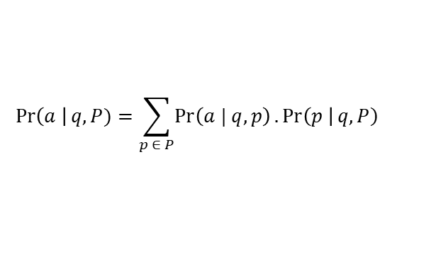
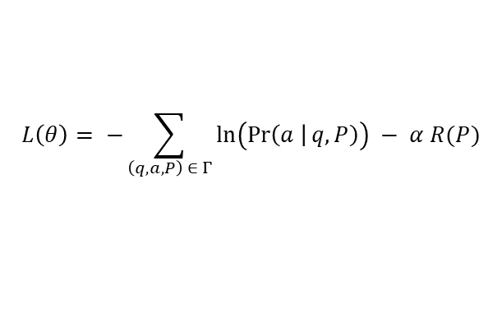
architecture
Question q
Liste de paragraphes P
Wikipedia
(matrice)
Retriever
(TF-IDF)
SQuAD
Selector
(classifieur)
Selector/
Reader
Réponse courte a
X
GloVe
Reader
(span)
$$\operatorname{Pr}\left(a \right|q, P)=\sum_{p ∈ P}{\left.\operatorname{Pr}\left(a | q, p\right).\operatorname{Pr}\left(p \right|q, P\right)}$$
$$L\left(θ\right)= −{\sum_{\left(q, a, P\right) ∈ Γ}{\ln\left(\left.\operatorname{Pr}\left(a \right|q, P\right)\right) }}− α R(P)$$

Slide 5

Phase I - RETRiever
La pertinence d’un article j est évaluée à l’aide de l’équation:
$$w_{i,j}={tf}_{i,j}×\ln\left(\frac{N}{{df}_{i}}\right)$$
$${tf}_{i,j}=nombre d^{′}occurrences du terme i dans l^{′}article j$$
$${df}_{i}=nombre de documents contenant le terme i$$
$$N=nombre total de documents dans le corpus$$

Slide 6
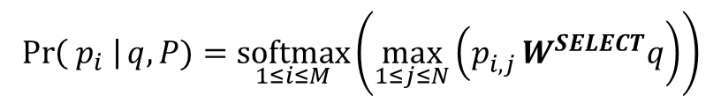
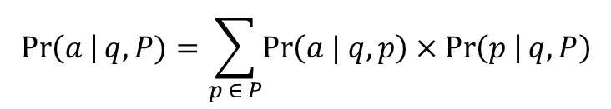
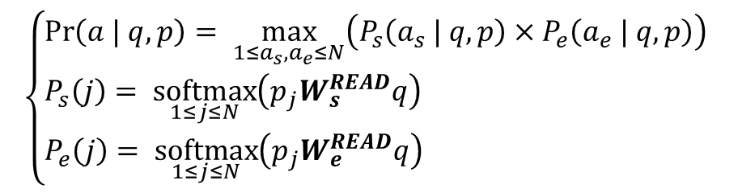
Phase II – Selector/reader
Décomposition du problème:
Document Selector:
Document Reader:
$$\operatorname{Pr}\left(a \right|q, P)=\sum_{p ∈ P}{\left.\operatorname{Pr}\left(a | q, p\right)×\operatorname{Pr}\left(p \right|q, P\right)}$$
$$\operatorname{Pr}\left( p_{i} \right|q, P)=\underset{1≤i≤M}{softmax}\left(\left.\max_{1≤j≤N}\left(p_{i, j}^{}\right.W^{SELECT}q\right)\right)$$
$$\left\{\begin{aligned}&\operatorname{Pr}\left(a | q, p\right)= \max_{1≤a_{s}, a_{e}≤N}\left(P_{s}\left(a_{s} | q, p\right)×P_{e}\left(a_{e} | q, p\right)\right) \\ &P_{s}\left(j\right)= \underset{1≤j≤N}{softmax}\left(p_{j}W_{s}^{READ}q\right) \\ &P_{e}\left(j\right)= \underset{1≤j≤N}{softmax}\left(p_{j}W_{e}^{READ}q\right)\end{aligned}\right.$$

Slide 7

Reseau récurrent de type LSTM

Slide 8
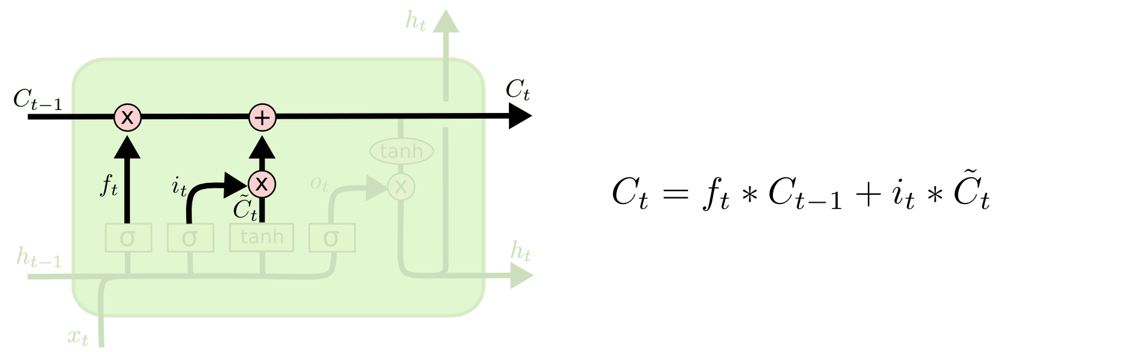
Etats de la Cellule

Slide 9
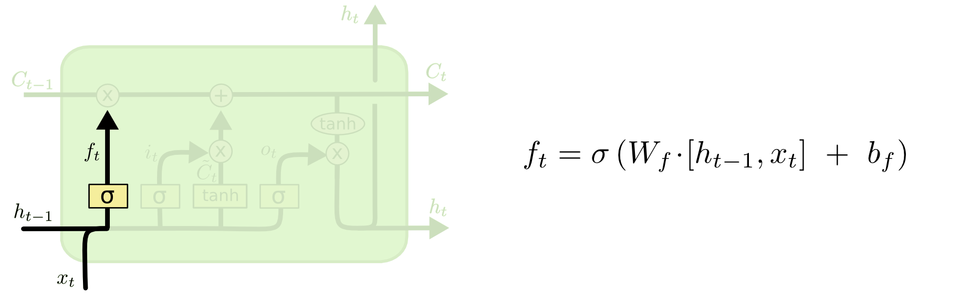
Forget gate

Slide 10
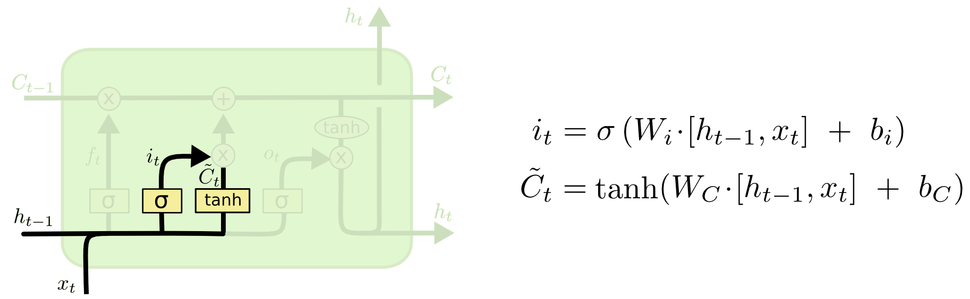
Input gate

Slide 11
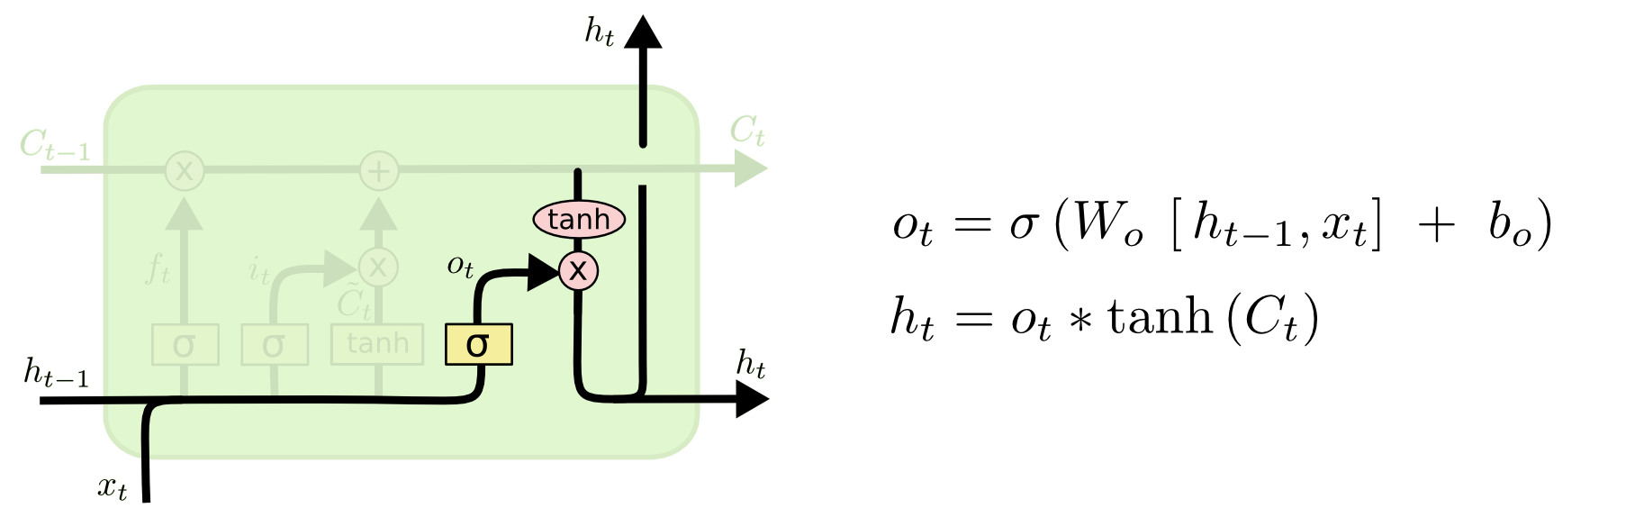
Output gate

Slide 12

L’auto-attention
$$\left\{\begin{aligned}{\hat{q}}_{j}= \sum_{1≤k≤L}{{α_{j, k }q}_{k}} \\ α_{j }=\underset{1≤k≤N}{softmax}\left( {w_{}^{ATTN}q_{k}}^{}\right)\end{aligned}\right.$$
où $w_{}^{ATTN}$est un vecteur de pondérations à apprendre.

Slide 13
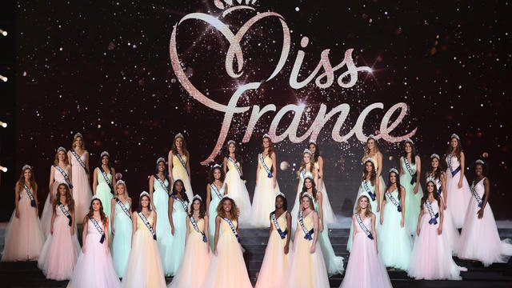
Test de culture générale

Slide 14
Test de culture générale
On which island did Napoleon Bonaparte end his life?
What is the longest river in mainland France?
Who made the June 18, 1940 appeal, broadcast from the BBC in London?
About which case did Emile Zola publish the famous J'accuse open letter in 1898?
Since January 1, 2016, how many regions does France have (including overseas)?
Which singer, who has become the hip-hop’s first billionaire this year, is Beyoncé's husband?
Which nation won the 2019 rugby world cup?
Which novel, written by Saint-Exupéry, is the second most translated book in the world after the Bible?
Which Miss France won the Miss Universe title in January 2017 in the Philippines?
Who is the only French actor to have ever won an Oscar for best actor?

Slide 15
Prochaines étapes
Enrichissement des données avec de nouvelles variables explicatives.
Exploitation d’autres sources de connaissance.
Utilisation d’encodages (word embeddings) construits à partir de la base Wikipedia: https://github.com/idio/wiki2vec/
Utilisation de transformeurs à la place des réseaux de type LSTM, en me basant dans un premier temps sur la librairie torch.nn.Transofomer de PyTorch: https://pytorch.org/tutorials/beginner/transformer_tutorial.html

Slide 16
Questions?

Slide 17
Appendices

Slide 18
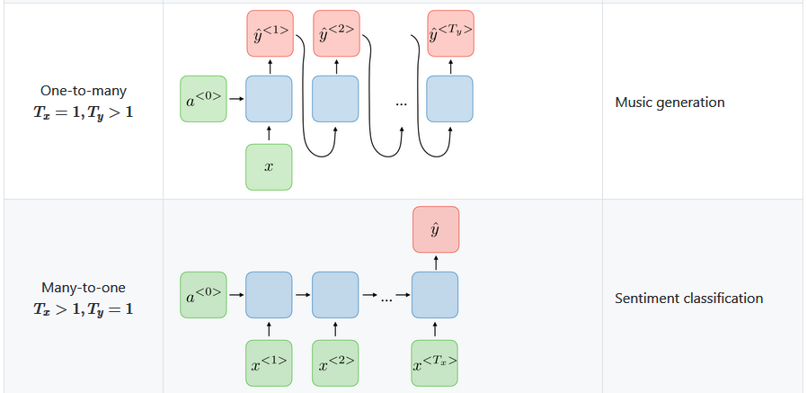
Les différents types de reseaux récurrents (1/2)

Slide 19

Les différents types de reseaux récurrents (2/2)

